Slide 1
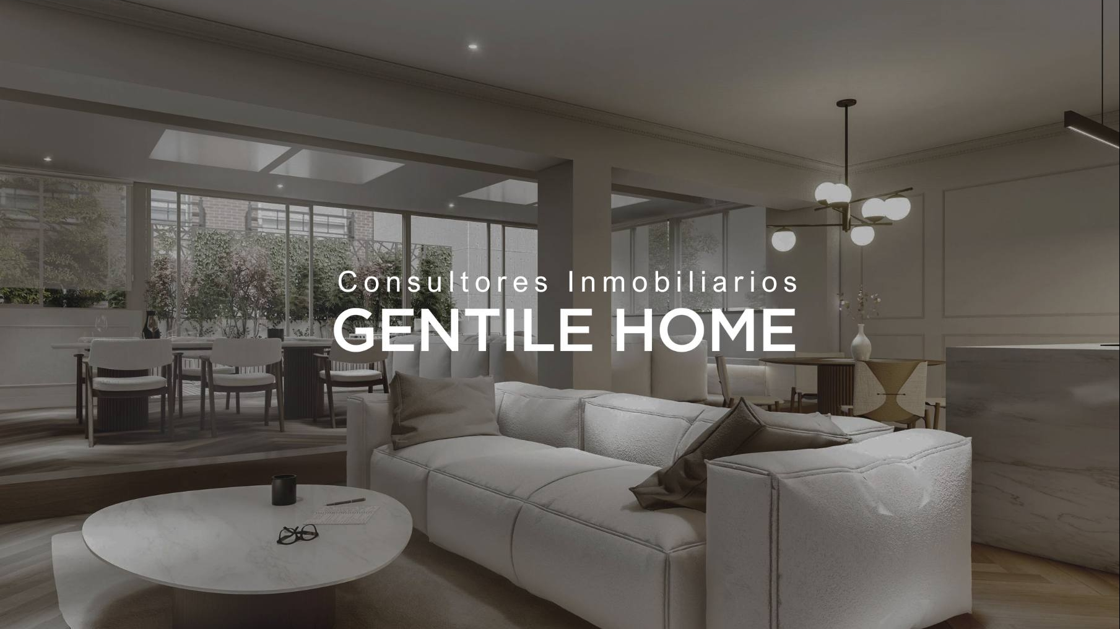

Slide 2

GENTILE HOME/ DOCUMENTO DE VALORACIÓN / INTRODUCCIÓN
01
DOCUMENTO DE VALORACIÓN
INTRODUCCION
POR QUÉ VENDER CON GENTILE HOME?
Somos una agencia líder en el sector inmobiliario español, con 164 oficinas en 90 localidades del país. Gracias a nuestra amplia red y al sistema de referidos internos, maximizamos las oportunidades de venta para nuestros clientes propietarios.
1
2
REMAX España es la red inmobiliaria de mayor crecimiento en el segmento de lujo, con The REMAX Collection.
Gracias a su amplia red, REMAX trabaja en cooperación entre agentes y oficinas, lo que incrementa las oportunidades de venta. Más del 30% de las operaciones se cierran por referidos internos, acelerando el proceso de comercialización.
3
La red REMAX ofrece seguridad jurídica en toda la transacción, con asesoramiento en contratos, hipotecas y trámites administrativos, asegurando que la venta se realice de manera transparente y sin riesgos.
4
5
Hemos sido reconocidos por los clientes como la mejor Agencia Inmobiliaria Española por 8 años consecutivos.
RE/MAX es la marca inmobiliaria líder en España y el mundo, con miles de operaciones cerradas anualmente y un alto nivel de satisfacción entre sus clientes, lo que respalda su eficacia y profesionalismo.
6

Slide 3

GENTILE HOME/ DOCUMENTO DE VALORACIÓN / INTRODUCCIÓN
02
DOCUMENTO DE VALORACIÓN
PLAN DE MARKETING

Slide 4








GENTILE HOME/ DOCUMENTO DE VALORACIÓN / INTRODUCCIÓN
02
DOCUMENTO DE VALORACIÓN
PLAN DE MARKETING
318
AGENCIAS COLABORADORAS:
AGENCIAS COLABORADORAS EN ESPAÑA
127
AGENCIAS COLABORADORAS EN MADRID
…

Slide 5
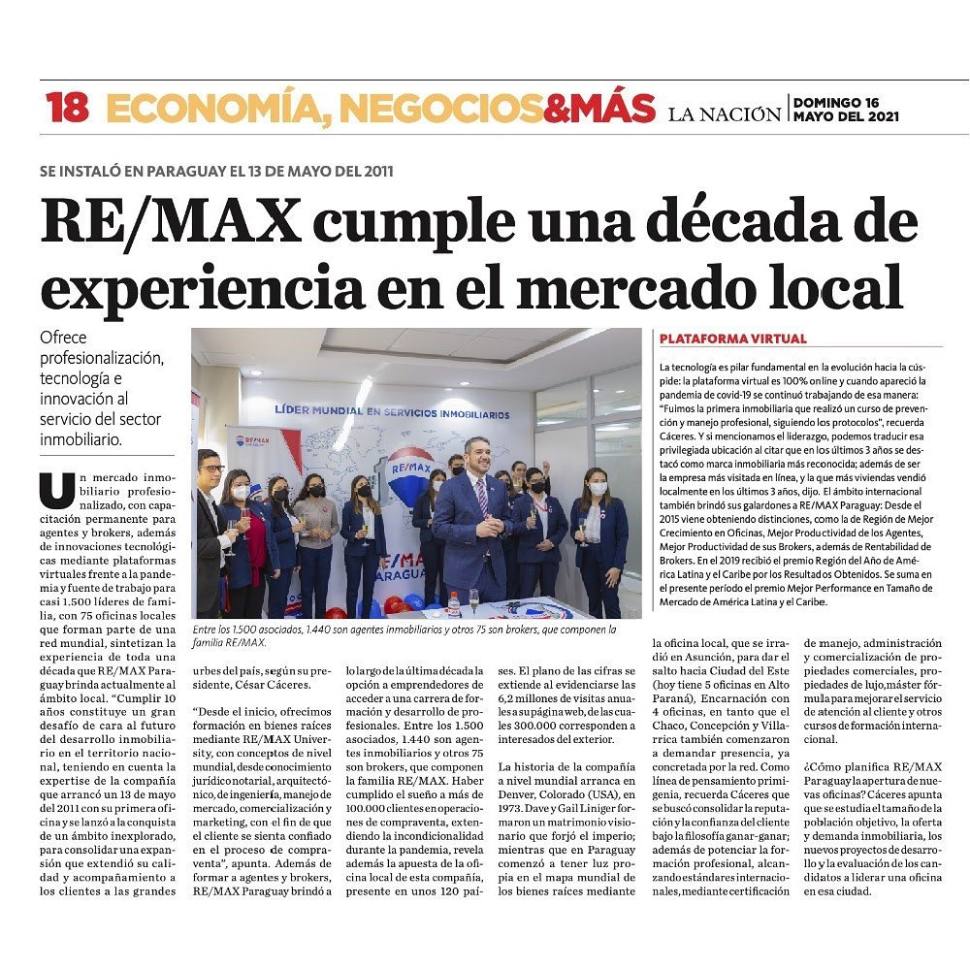

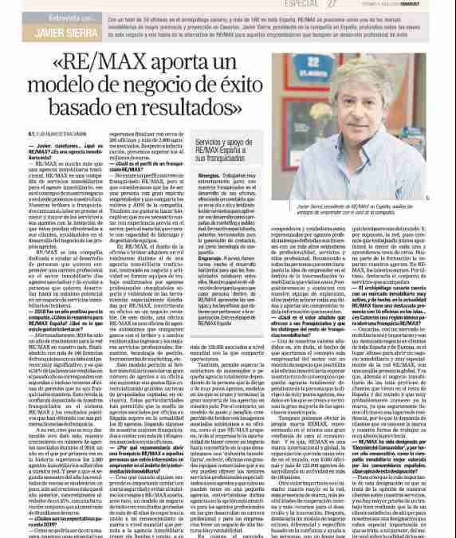
GENTILE HOME/ DOCUMENTO DE VALORACIÓN / INTRODUCCIÓN
03
DOCUMENTO DE VALORACIÓN
PLAN DE MARKETING
RECORTES DE PRENSA
23

Slide 6
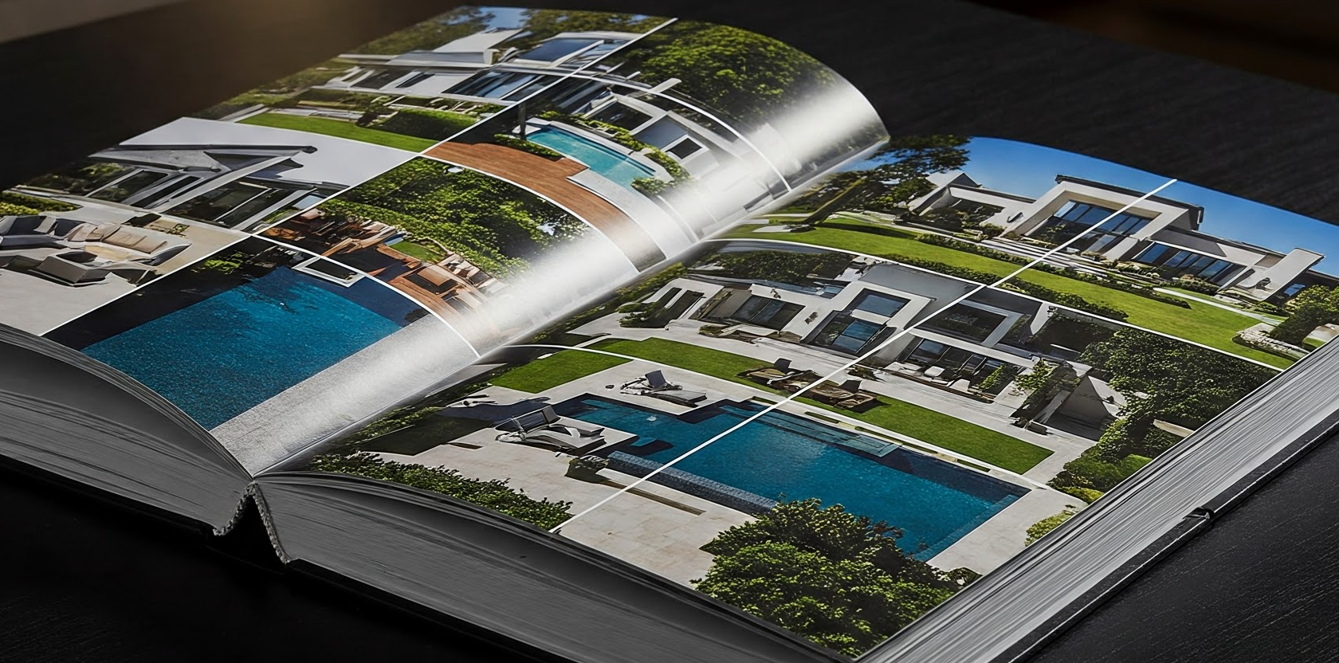
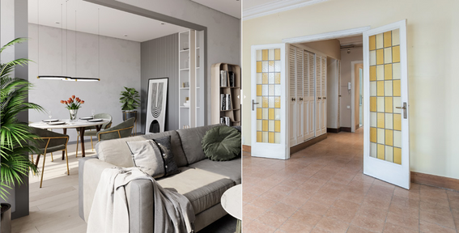
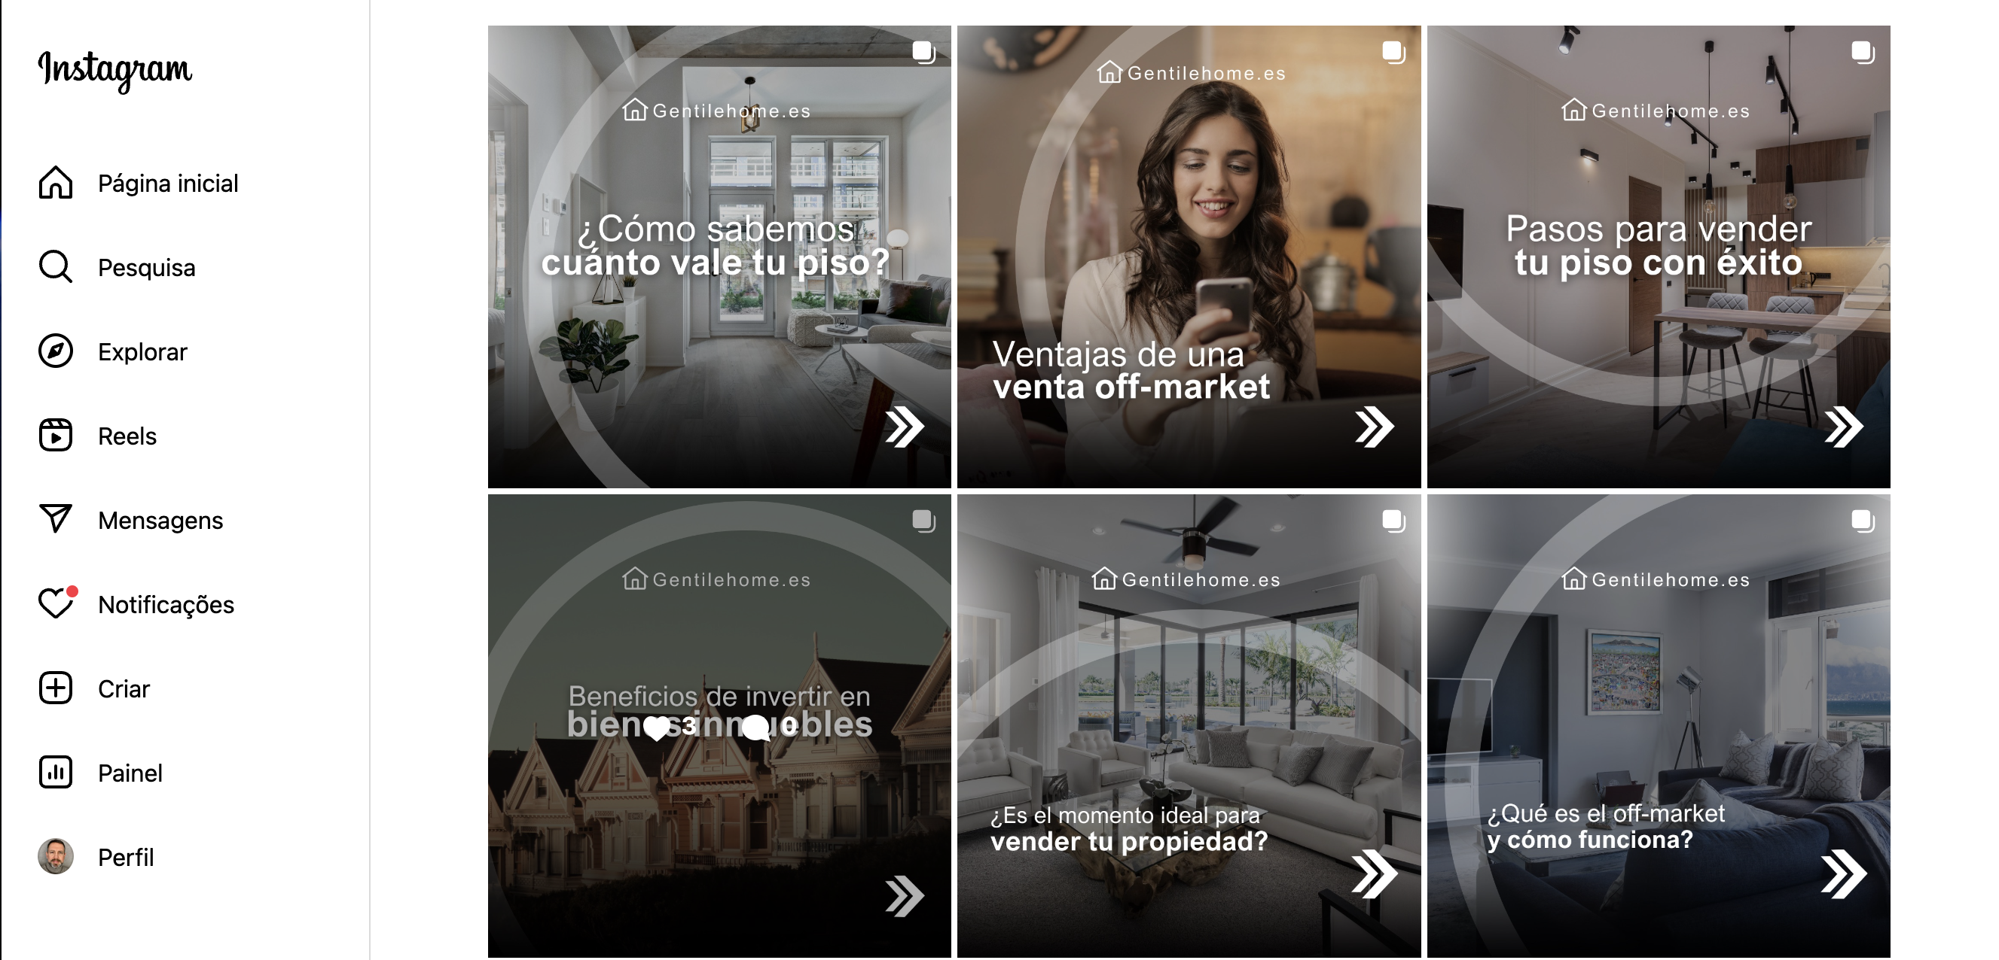

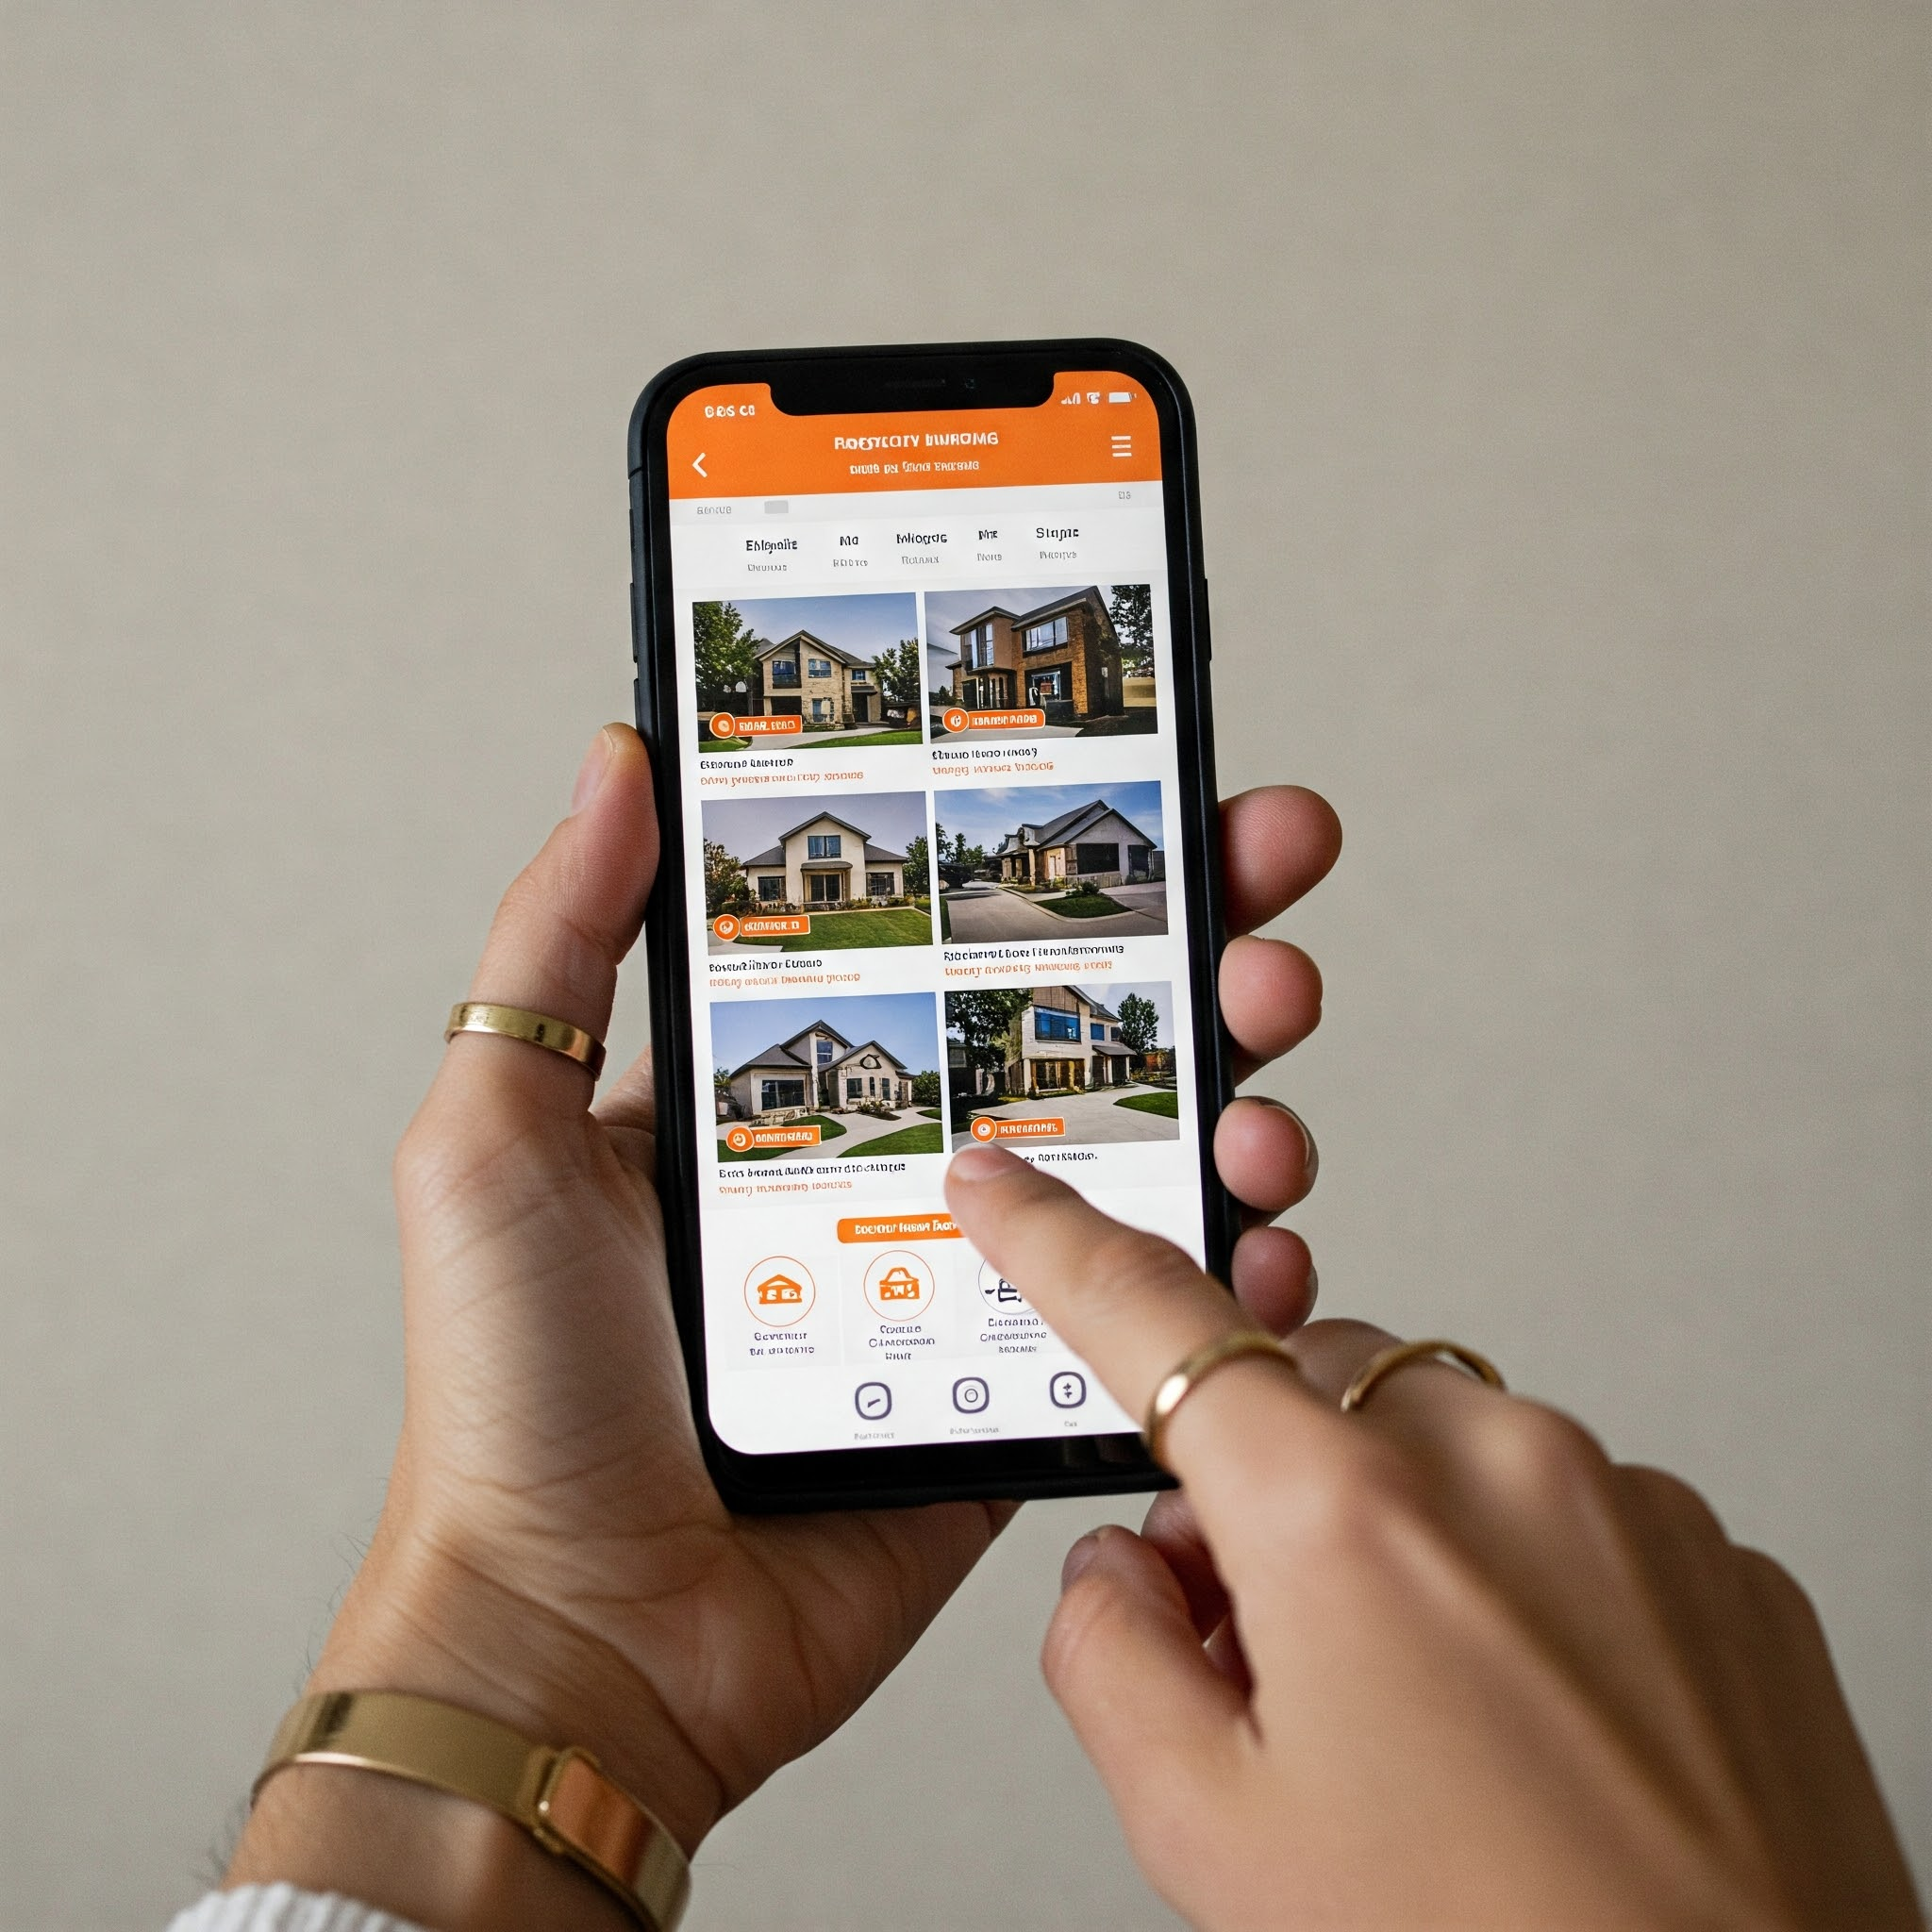
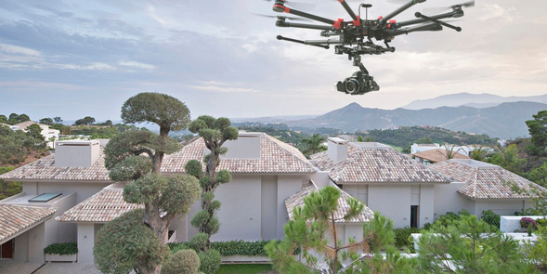
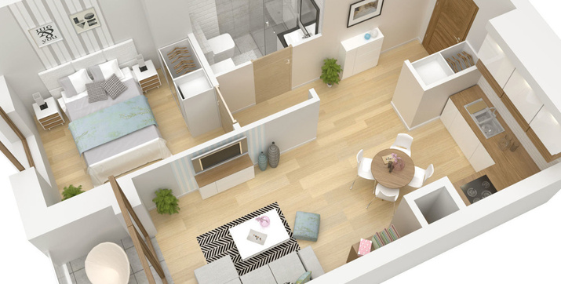
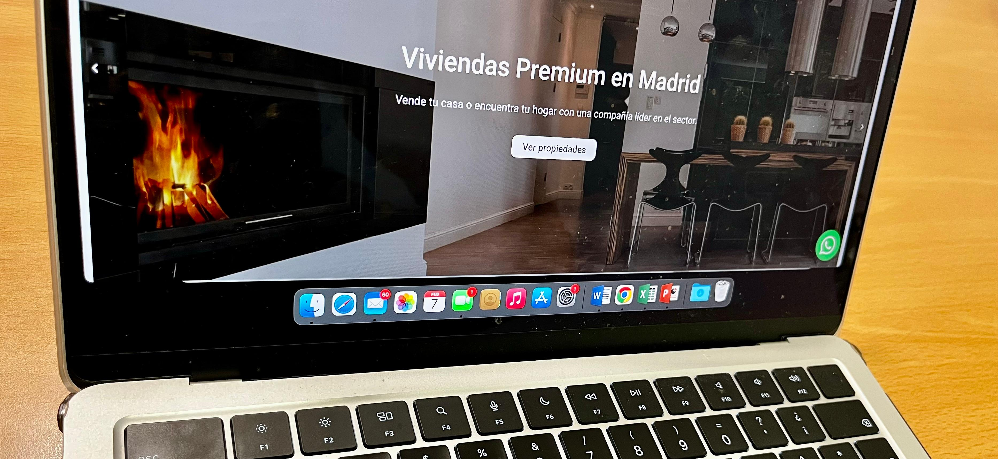
GENTILE HOME/ DOCUMENTO DE VALORACIÓN / PLAN DE MARKETING
03
DOCUMENTO DE VALORACIÓN
PLAN DE MARKETING
INVERSIÓNEN MARKETING
INCLUSIÓN EN
MATERIAL IMPRESO
REFORMA VIRTUAL
ANTES Y DESPUÉS
PROMOCIÓN EN
REDES SOCIALES
VISITAS EN STREAMING A NUESTROS CLIENTES
INTERNACIONALES
EMAIL A NUESTRA BASE DE DATOS EN MÁS DE
110 PAÍSES
TOUR VIRTUAL
360º
PLANO
3D
POSICIONAMIENTO
MEJORADO EN PORTALES

Slide 7

GENTILE HOME/ DOCUMENTO DE VALORACIÓN / PLAN DE MARKETING
04
SOPORTE
ASESSORIA HIPOTECÁRIA GRATUITA

Slide 8

GENTILE HOME/ DOCUMENTO DE VALORACIÓN / PLAN DE MARKETING
05
SOPORTE
TASACIÓN OFICIAL GRATUITA*

Slide 9
GENTILE HOME/ DOCUMENTO DE VALORACIÓN / PLAN DE MARKETING
06
DOCUMENTO DE VALORACIÓN
PERFIL DE CLIENTES POTENCIALES
DEMOGRAFÍAS DE LOS COMPRADORES DE GENTILE HOME
o
MOTIVACIÓN DE COMPRA
PAÍS DE ORIGEN
70% 30%
50% 33%
12%
5%
RESIDENCIA PRINCIPAL
INVERSIÓN
SEGUNDA RESIDENCIA
OTROS
1 2
3
4
5
ESPAÑA
AMERICA LATINA (OTROS)
MEXICO
EEUU / CANADÁ
FRANCIA
CLIENTES NACIONALES
CLIENTES INTERNACIONALES
PERFIL PREDOMINANTE ENTRE LOS 35 Y 55 AÑOS DE EDAD

Slide 10

GENTILE HOME/ DOCUMENTO DE VALORACIÓN / ESTRATEGIA
07
ESTRATEGIA
FILTRADO DE CLIENTES
Información
Necesidades
Control
Viabilidad
Inmediatez
Deptº. Financiero
Estrategia
Vinculo
Empatía
Veracidad
Claridad
Seguimiento

Slide 11




GENTILE HOME/ DOCUMENTO DE VALORACIÓN / ESTRATEGIA
08
ESTRATEGIA
PLAN DE ACCIÓN
1. Valoración
2. preparación
3. Marketing
4. venta
★ | Su asesor prepara un análisis comparativo de | ★ ★ | Se ordena la casa Se limpia y se
★ | mercado (ACM) Repasa las condiciones del | ★ | repara Se prepara la casa
 | mercado |  | para su venta
★ | Compara con otras casas
 | que hay en el mercado
★ | Analiza sus objetivos de
 | venta
★ | Determina el precio de
 | venta óptimo para su
 | propiedad
★ | Se coloca el cartel de | ★ | Se evalúa ofertas y se
★ | venta. Se da de alta la propiedad |  | negocia los mejores precios y condiciones.
★ | en el CRM Se publica el anuncio de | ★ ★ | Se hace una revisión final Se prepara el contrato de
★ | su propiedad en la web Se contesta rápidamente | ★ | arras Organización y
 | a las demandas de |  | acompañamiento en la
★ | compradores Se organiza visitas |  | firma en la notaría
★ | Se comunica comentarios
 | y feedback
★ | Se comercializa su
 | propiedad por email,
 | portales y redes sociales
★ | Se proporciona noticias
 | sobre cambios del
 | mercado

Slide 12
GENTILE HOME/ DOCUMENTO DE VALORACIÓN / ESTRATEGIA
9
ESTRATEGIA
PLAN DE ACCIÓN 06 SEMANAS
★ ★ | Documentación Home Staging | ★ ★ | Post Instagram Post Facebook | ★
★ ★ ★ | Reportaje profesional Vídeo profesional Publicación nacional | ★ ★ | Presentación a colaboradores Diseño | ★ ★
 | con maximo posicionamiento. | ★ | Flyers
 |  | ★ | Render
★ | Adelanto RRSS |  | arquitectónico
Reparto flyer círculo influencia
Flyer comercios zona Insertar 360 virtual o visita en directo
★ ★ | Cartel o Valla Dossier personalizado | ★ | Mail masivo agencias | ★ | Análisis y revisión estrategica
★ ★ | Ficha propiedad Portales internac. | ★ | colaboradoras. Puertas abiertas | ★ | Programar Home tour
★ | Lista difusión | ★ | Ficha clientes | ★ | Promoción ADS
 | compradores directos |  | inversores
 |  | ★ | Reenvío
★ | Catálogo WhatsApp |  | comunicación
★ | Endomarketing |  | interna y canales
★ | Cruce CRM |  | de colaboración

Slide 13
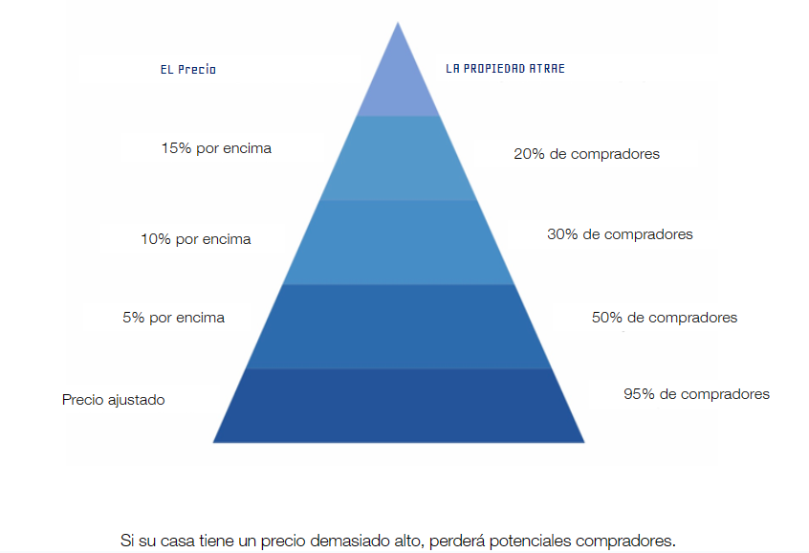
GENTILE HOME/ DOCUMENTO DE VALORACIÓN / ESTRATEGIA
10
ESTRATEGIA
FIJAR EN PRECIO CORRECTO
El precio de su propiedad, desde el principio debe ajustarse al valor del mercado para generar la mayor actividad de los asesores inmobiliarios y los compradores. Debe atraer suficiente atención para dar como resultado visitas y ofertas.

Slide 14
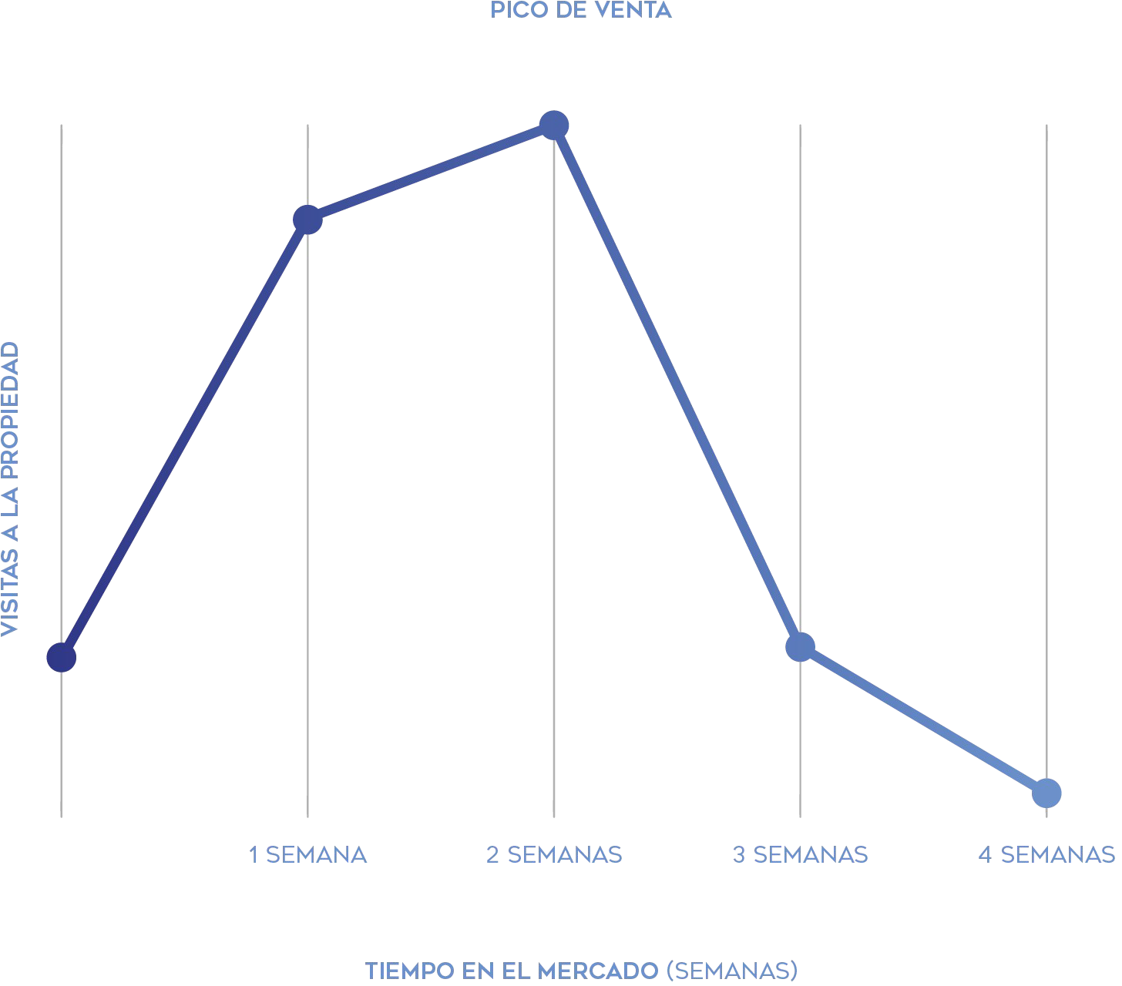
GENTILE HOME/ DOCUMENTO DE VALORACIÓN / ESTRATEGIA
10
ESTRATEGIA
FIJAR EN PRECIO CORRECTO
El mayor potenciales
número de compradores verá una propiedad
recientemente puesta a la venta dentro de los primeros 14 días en el mercado, y el número disminuirá a medida que aumenten los días en el mercado. Este grupo de compradores incluye compradores de propiedades que recién llegan al mercado y, aún más importante, compradores que ya buscan con agencias y que ya han visto el inventario existente y no han encontrado una casa, lo que los hace ansiosos por hacer una oferta.
Para aprovechar este mayor nivel de tráfico e interés del comprador, su propiedad debe tener un precio de venta al valor justo de mercado desde el inicio.

Slide 15
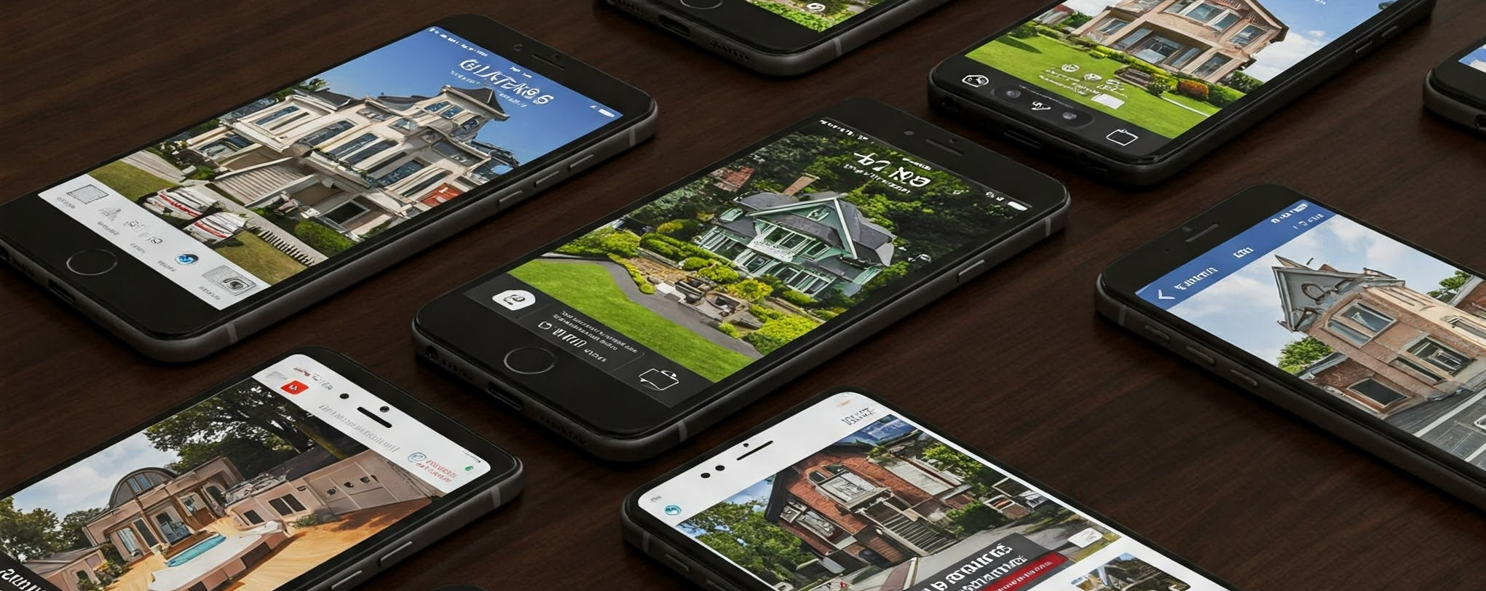
GENTILE HOME / DOCUMENTO DE VALORACIÓN / ACCIONES DE VENTA
11
DOCUMENTO DE VALORACIÓN
SIGUIENTES PASOS
VENDER TU PROPIEDAD CON O SIN GESTIÓN ÚNICA
Una de las principales dudas entre los propietarios es si firmar la comercialización de su vivienda en exclusiva con una única agencia. En nuestra opinión, ésta es la forma más efectiva de vender una propiedad y conseguir el precio de cierre más alto, mediante una inversión superior en marketing, acciones personalizadas al producto que ofrecen una mayor efectividad, así como un contacto único que simplifica y hace más eficiente el proceso de venta.
ACCIONES DE MARKETING SEGÚN
EL TIPO DE COMERCIALIZACIÓN ESCOGIDA:
NO GESTIÓN ÚNICA
GESTIÓN ÚNICA
Publicación en nuestra web en diversos
idiomas
Publicación en nuestra web en diversos
idiomas
Sesión fotográfica profesional
Sesión fotográfica profesional, tour virtual 360, Vídeo, Marketing ADS, RRSS
Publicación en más de 130 portales
inmobiliarios
Publicación en más de 130 portales
inmobiliarios
Envío de alerta a nuestra base de datos
Envío de alerta a nuestra base de datos
y colaboración con más de 127 agencias de nuestra MLS
Artículos en medios de comunicación*
Propiedad destacada en portales,
web, redes sociales y newsletter
Home Staging profesional*
Tasación oficial

Slide 16
GENTILE HOME/ DOCUMENTO DE VALORACIÓN / SIGUIENTES PASOS
12
DOCUMENTO DE VALORACIÓN
SIGUIENTES PASOS
DOCUMENTACIÓN NECESARIA PARA LA VENTA
OBLIGATORIO
RECOMENDADO
DNI o NIE junto con el pasaporte del propietario o propietarios
Certificado de la Eficiencia Energética (CEE)
Planos de la vivienda
Mapa topográfico del terreno (si corresponde)
Documentos hipotecarios
Certificado de instalación de suministros
Escrituras de la empresa y el DNI o NIE junto con el pasaporte del administrador si la vivienda está a nombre de una empresa
Último Impuesto sobre Bienes Inmuebles (IBI)
Tres últimas actas de la comunidad
Ultimo recibo de la cuota de la comunidad (si corresponde)
Poder notarial de aquellos que firman en nombre de terceros o de empresas (si corresponde)
Última factura de suministros
Original de la Escritura pública de compraventa
Copia de los Estatutos de la comunidad (si corresponde)
Certificado catastral
Informe de Inspección Técnica del Edificio (ITE), y certificado de aptitud, en caso de disponer
Certificado del estado de las deudas indicando cualquier importe hipotecario
Nota Simple

Slide 17


GENTILE HOME/ DOCUMENTO DE VALORACIÓN / SIGUIENTES PASOS
13
DOCUMENTO DE VALORACIÓN
SIGUIENTES PASOS
TRUCOS PARA SESIONES DE FOTOS Y VISITAS ÓPTIMAS
Renovación
Invertir en un cambio de imagen
básico antes de poner la vivienda en
venta puede resultar en beneficios
importantes a largo plazo. Pasa una
mano de pintura a las paredes o incluso
a la puerta principal, arregla ese agujero
en la pared, cambia esa alfombra
desgastada y pon un espejo nuevo.
Neutralidad
Para incrementar el atractivo de
la vivienda, despeja y ordena los
diferentes espacios. No todos
compartirán tus gustos, así que
trata de evitar ostentaciones y
deja un lienzo neutro para que los
compradores puedan visualizar su
propia identidad.
Una casa limpia
Puede ser que tu casa esté más
limpia de lo normal, pero ¿está lo
suficientemente limpia para recibir a
un comprador potencial?. Acuérdate
de limpiar los interruptores de la luz,
los espejos, los pomos de las puertas
e incluso el número de la vivienda.
Asegúrate de limpiar las zonas
olvidadas de la casa, como esquinas,
techos o zonas ocultas.
Sé realista
No te excedas con las soluciones de
diseño o vendas una versión irreal de
tu vivienda. Unas flores frescas se ven
geniales, pero preparar una mesa para
una cena de fiesta puede crear una
versión alejada de la realidad. No es un
plató de televisión. El objetivo consiste
en crear un ambiente acogedor, para
que los compradores se visualicen
disfrutando de los diferentes espacios
de la vivienda.
Aire fresco
Ventila toda la vivienda para darle un
aire fresco y limpio y eliminar olores
persistentes.
Dale un poco de vida
Si la vivienda tiene terraza o jardín,
haz que luzca lo mejor posible. Quita
las plantas que estén muertas o en
mal estado y cámbialas por plantas
nuevas. Así, el posible comprador
podrá apreciar el valor que este
espacio le otorga a la vivienda.
Ordena el mobiliario, la barbacoa y
otros elementos para mostrar todas
las posibilidades que ofrecen los
espacios exteriores.
Estancias con personalidad
Dale una identidad a cada estancia.
Un almacén desordenado puede
convertirse en una oficina. Una
estancia sin personalidad puede
transformarse en una habitación para
invitados o en una sala de juegos para
los niños. Añade una mesa pequeña
en la esquina de la cocina, para para
aumentar su potencial a ojos de los
futuros compradores.
Despeja los espacios
Despeja todas las estancias y
asegúrate de que se vean espaciosas y
acogedoras. Ordena la cocina y deja las
mesas de trabajo despejadas; guarda las
sillas y los juguetes de los niños y retira
la ropa colgada del tendero. Organiza el
baño, pon toallas limpias y ordenadas y
quita todas las cremas y medicamentos
de la vista. Si hay muchas fotos
familiares a la vista, haz una selección de
fotos y deja solo tus favoritas.
Ilumina el ambiente
Enciende las luces y abre las persianas
antes de que llegue el posible
comprador. Si cuenta con unas bonitas
vistas, abre las cortinas o los estores.
Limpia las ventanas. La luz confiere una
sensación de mayor espacio, así que
aprovecha al máximo la luz del sol.
Si es de noche, enciende diferentes
luces para crear un ambiente cálido y
acogedor. ambience.

Slide 18
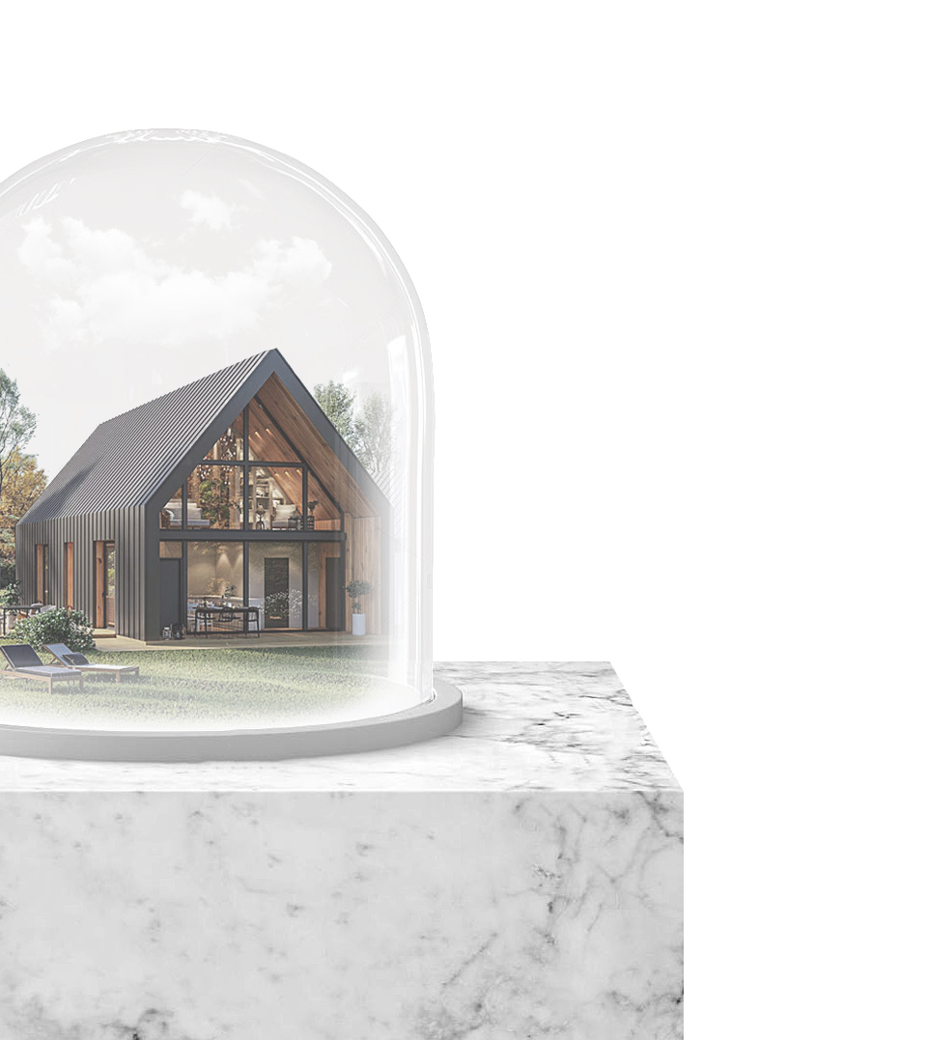
GENTILE HOME/ DOCUMENTO DE VALORACIÓN / SIGUIENTES PASOS
14
DOCUMENTO DE VALORACIÓN
SIGUIENTES PASOS
CONDICIONES DE GENTILE HOME
Honorarios de
Gentile Home
4%
La comisión se pagará de la siguiente forma:
100%
al firmar el Contrato de Arras
Contrato en exclusiva cualificado o Gestión Única
Derecho a comisión sólo con resultados satisfactorios

Slide 19


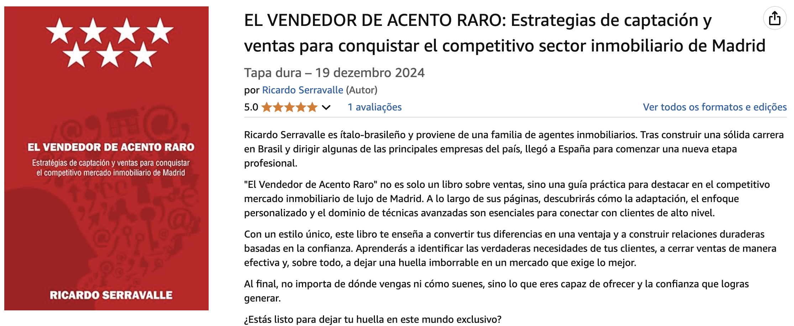
Su Asesor Inmobiliario
RICARDO SERRAVALLE
UN POCO MÁS SOBRE MÍ
Asesor Inmobiliario certificado y con una sólida trayectoria en el sector he tenido una gran experiencia en áreas comerciales y relaciones institucionales, mi experiencia en la gestión de equipos y negociación con diversas partes interesadas me ha permitido alcanzar los objetivos establecidos con éxito.
Escritor del Libro: “El Vendedor de Acento Raro: Estrategias de captación y ventas para conquistar el competitivo sector inmobiliario de Madrid.”
Destaco por mi resiliencia, adaptabilidad y habilidades persuasivas, fundamentales en el ámbito inmobiliario. Mi capacidad para enfrentar nuevos desafíos se refleja en mi transición exitosa hacia este sector en España, donde estoy comprometido a seguir aprendiendo y aplicando mis conocimientos para brindar el mejor servicio a mis clientes.

Slide 20

Paseo de la Castellana, 154
CP. 28046, Madrid.
T: +34 913430876 | 617653606
E: gentilehome.es
www.gentilehome.es

